Slide 1
Pētījums par vardarbības ģimenē un vardarbības pret bērnu datu monitoringa sistēmas izveidi (2023) Nodibinājums "Baltic Institute of Social Sciences" Inese Šūpule, Dr.sc.soc.
Dzimumu līdztiesības komitejas 43. sanāksme, 24.04.2024.

Slide 2
Pētījuma mērķis
Pētījuma mērķis bija vardarbības datu monitoringa sistēmas izstrāde:
šobrīd uzskaitīto un uzkrāto datu un to lietderības izvērtējums visās iesaistītajās jomās (tiesībaizsardzības jomā, sociālā darba un sociālo pakalpojumu jomā, veselības jomā), kuras saskaras ar vardarbības ģimenē un vardarbības pret bērnu gadījumiem;
šobrīd uzskaitīto un uzkrāto datu iespējamās savstarpējā salīdzināmības un savietojamības izpēte ar mērķi noteikt datu rādītājus un to raksturlielumus regulāra monitoringa veikšanai, izmantojot starptautisko organizāciju ieteikumus datu indikācijām:
iekļaujamie indikatori noteiktās jomās,
to ievākšanas metodoloģija,
datu uzkrāšanas regularitāte,
nepieciešamie uzlabojumi, atbildība par datu uzkrāšanu un datu avoti u.tml.

Slide 3
Galveno indikatoru grupu raksturojums
Galvenās indikatoru grupas:
1. Atbilstošākie vardarbības mazināšanas pasākumu ietekmes rādītāji, kas parāda situācijas dinamiku un vairāk vai mazāk ļauj izvērtēt īstenotās politikas un atbalsta sistēmu efektivitāti
2. Nozīmīgākie sabiedrības drošības sajūtas un informētības rādītāji par to, kā valsts un pašvaldības risina vardarbības jautājumu, kā arī par to, kā mainās sabiedrības izpratne par vardarbību un tolerance pret vardarbību
3. Administratīvie dati, kas raksturo iestāžu darbu
Indikatoru skaits (31):
10 pamata indikatori
7 pamata indikatori
14 pamata indikatori

Slide 4
1. un 2. grupa: pētījumu (aptauju) dati I
Lielākā daļa analizēto pētījumu vardarbības monitoringa kontekstā ietver datu ieguves problēmu:
projekta tipa finansējums, kas rada bažas par monitoringa īstenošanas iespējām
Nepieciešams plānot regulāru datu ieguvi!!!
Pozitīvs piemērs: OECD PISA pētījums, Skolēnu aptauja. (2018. gada pētījumā Latvijā piedalījās 5985 15 gadus veci skolēni no 308 skolām; 2022. gada pētījumā piedalījās 5373 skolēni no 225 skolām.
Pētījumu IZM uzdevumā veic LU Izglītības pētniecības institūts. Tas tiek veikts regulāri reizi trijos gados.
Monitoringā iekļauts rādītājs: Fiziskā un emocionālā vardarbība izglītības vidē (Ņirgāšanās jeb bulings izglītības vidē)

Slide 5
1. un 2. grupa: pētījumu (aptauju) dati II
Nozīmīgākais pētījums pēdējo piecu gadu laikā ar augstāko potenciālu regulāram monitoringam vardarbības jomā:
CSP, 2021. Ar dzimumu saistītas vardarbības apsekojums.
Aptauja. Izlases lielums 6300 respondenti.
Jāveic regulāri, vienu reizi 5-7 gados ar salīdzināmu izlases metodi un lielumu.
CSP apsekojums aptver šādas tēmas: 1) starppersonu vardarbība; 2) vardarbības pieredze bērnībā; 3) seksuālā uzmākšanās darbavietā; 4) vajāšana; 5) vardarbības uztvere un informētība par pakalpojumiem no vardarbības cietušajiem.

Slide 6
3. grupa. Administratīvie dati (14 pamata indikatori)
Daļai administratīvo datu pieaugums – samazinājums nerāda vardarbības pieauguma – samazinājuma tendenci, bet institūciju darbu, kā arī uzticēšanās līmeni institūcijām, gatavību vispār vērsties pēc palīdzības, tādēļ var fiksēt tikai skaitu, bet ne izvērtēt, vai šis rādītājs parāda tendenci.
Dažkārt rādītāja pieaugums liecina tieši par pozitīvo – vairāk cilvēku uzticas un lūdz palīdzību, vai institūcijām ir kapacitāte sniegt palīdzību (piemēram, policijas lēmumu par nošķiršanu skaits; sniegto sociālās rehabilitācijas pakalpojumu skaits).

Slide 7
3. grupa. Administratīvie dati (14 pamata indikatori)
Nozīmīgākie risināmie jautājumi administratīvo datu uzlabošanā:
1. Policijas ziņojumi par apdraudējuma izvērtēšanu (izsaukumi par ģimenes konfliktu):
Ļoti nozīmīga informācija, kas raksturo vardarbību ģimenē!
2021. gadā tika sastādīti 4033 ziņojumi, kas tālāk arī nosūtīti pašvaldību sociālajiem dienestiem, bet 2022. gadā – 3957 ziņojumi. Šobrīd pieejama informācija tikai par Rīgu (1/3 daļu gadījumu)!
Jāizstrādā vienota pieeja, kā tiek apkopoti un analizēti dati!
Šos datus nepieciešams apkopot centralizēti un nepieciešams nodrošināt, ka šie dati analīzei ir pieejami atvērtā anonimizētā formātā, proti, ir iespējama datu padziļināta analīze pēc vairākiem parametriem, izejot no analīzes mērķa.

Slide 8
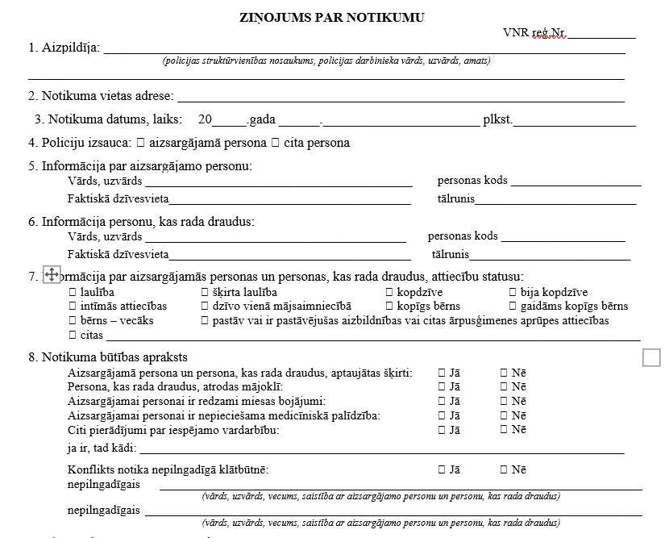
ZIŅOJUMS PAR NOTIKUMU. Veidlapa 1. daļa

Slide 9
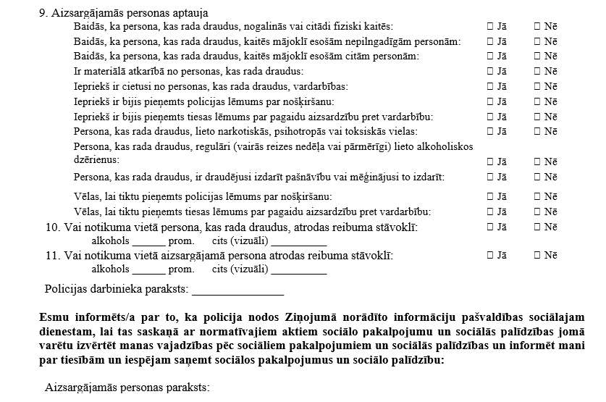
ZIŅOJUMS PAR NOTIKUMU. Veidlapa 2. daļa

Slide 10
Rīgas pašvaldības policijas dati: 2019-2022
Rīgā šajos četros gados vidēji gadā ir sastādīti 904 šādi ziņojumi.
87% gadījumu (vidēji šajos četros gados) aizsargājamā persona ir sieviete.
Savukārt, persona, kas rada draudus, pēc pēdējo divu gadu datiem 85% gadījumu ir vīrietis.
Redzami miesas bojājumi aizsargājamai personai šajos gadījumos ir fiksēti vidēji 13% gadījumu (2019. gadā – 13%, 2020. gadā – 12%, 2021. gadā – 14%; 2022. gadā – 14%).
Vidēji gadā 6% gadījumu policijas darbinieks ir uzskatījis, ka aizsargājamai personai ir nepieciešama medicīniskā palīdzība.
Pēdējos divos gados nozīmīga papildu informācija ir iegūta arī, aptaujājot cietušos, un šie dati parāda, ka 15% gadījumu aizsargājamā persona atzīst, ka ir materiālā atkarībā no personas, kas rada draudus.
60% gadījumu aizsargājamā persona ir arī iepriekš cietusi no tās personas vardarbības, kas rada draudus.

Slide 11
Rīgas pašvaldības policijas dati: 2019-2022
Dati no ziņojumiem par apdraudējuma izvērtējumu par pēdējiem četriem gadiem liecina, ka divās trešdaļās gadījumu persona, kas rada draudus, ir reibuma stāvoklī.
Reibuma stāvoklī esošo personu īpatsvars pēdējos gados ir pieaudzis (2019. gadā – 54%, 2020. gadā – 59%, 2021. gadā – 67%; 2022. gadā – 71%).
Vairāk nekā viena ceturtā daļa gadījumu ir arī tādi, kad aizsargājamā persona ir reibuma stāvoklī (2019. gadā – 24%, 2020. gadā – 27%, 2021. gadā – 33%; 2022. gadā – 30%).
Vidēji gadā 20% no šiem konfliktiem notiek nepilngadīgas personas klātbūtnē (2019. gadā – 19%, 2020. gadā – 20%, 2021. gadā – 20%; 2022. gadā – 22%), un tātad konstatējama arī emocionālā vardarbība pret bērnu.

Slide 12
3. grupa. Administratīvie dati (14 pamata indikatori)
Nozīmīgākie risināmie jautājumi administratīvo datu uzlabošanā:
2. Attiecībā uz Veselības statistikas datu bāzē pieejamajiem rādītājiem - reģistrēto traumu gadījumu skaits vardarbībā cietušām pilngadīgām un nepilngadīgām personām:
Nepieciešams panākt visu stacionāru aptvērumu, un pēc tā sasniegšanas veikt vismaz trīs gadu laikā reģistrēto datu izvērtējumu, lai noteiktu traumu gadījumu raksturīgākās tendences Latvijā.
2023. gadā Veselības statistikas datu bāzē reģistrēto traumu gadījumu skaits pēc vainīgā saistības ar cietušo vairs nav pieejams dzimuma griezumā (laulātais draugs/ draudzene vai partneris, vecāki, citi radinieki). To ir nepieciešams atjaunot, jo iepriekš pieejamie dati parādīja, ka vardarbību no ģimenes locekļa ievērojami biežāk piedzīvojušas sievietes.

Slide 13
3. grupa. Administratīvie dati (14 pamata indikatori)
Nozīmīgākie risināmie jautājumi administratīvo datu uzlabošanā:
3. EIGE ieteikumi Latvijas tiesībsargājošajai jomai par intīmo partneru vardarbības statistiku (2018)
Nepieciešams turpināt EIGE identificēto nepilnību novēršanu.
Veiktie uzlabojumi:
Stiprināta policijas sektora darbinieku izpratne par vardarbību ģimenē;
Uzlabota datu uzskaite un pieejamība KRASS datu bāzē (uzlabojums: tiek fiksētas attiecības starp cietušo un vainīgo).

Slide 14
3. grupa. Administratīvie dati (14 pamata indikatori)
Nozīmīgākie risināmie jautājumi administratīvo datu uzlabošanā:
3. EIGE ieteikumi Latvijas tiesībsargājošajai jomai par intīmo partneru vardarbības statistiku (2018)
Nepieciešamie uzlabojumi:
Eiropas Dzimumu līdztiesības institūts savās rekomendācijās norāda, Latvijā šobrīd nav neviena krimināllikuma panta, kas īpaši izceltu emocionālo un ekonomisko vardarbību starp intīmajiem partneriem. Līdz ar to datu par emocionālo un ekonomisko intīmo partneru vardarbību nav pieejami. Tādēļ tiek ieteikts KL tos noteikt par atsevišķu noziegumu un atzīt tos par kriminalizētas intīmo partneru vardarbības aspektiem. Šobrīd KL panti, kas vistuvāk ir saistāmi ar emocionālo vardarbību, ir 132. pants (draudi) un 132.¹ pants (vajāšana), taču būtu jāveic padziļināts pētījums, lai analizētu šo pantu pielietojuma diapazonu.
Tiesu informatīvās sistēmas datu bāze nesniedz informāciju par attiecībām starp upuri un vainīgo, līdz ar to nav iespējams apkopot informāciju par vardarbības ģimenē vai vardarbības starp partneriem gadījumos.

Slide 15
Paldies par uzmanību!
Baltic Institute of Social Sciences
Inese Šūpule, Dr.sc.soc.

